Slide 1
Goroutine 设计与实现

Slide 2
1. Goroutine栈内存管理
2. Goroutine调度器的设计

Slide 3
Goroutine 栈内存管理

Slide 4
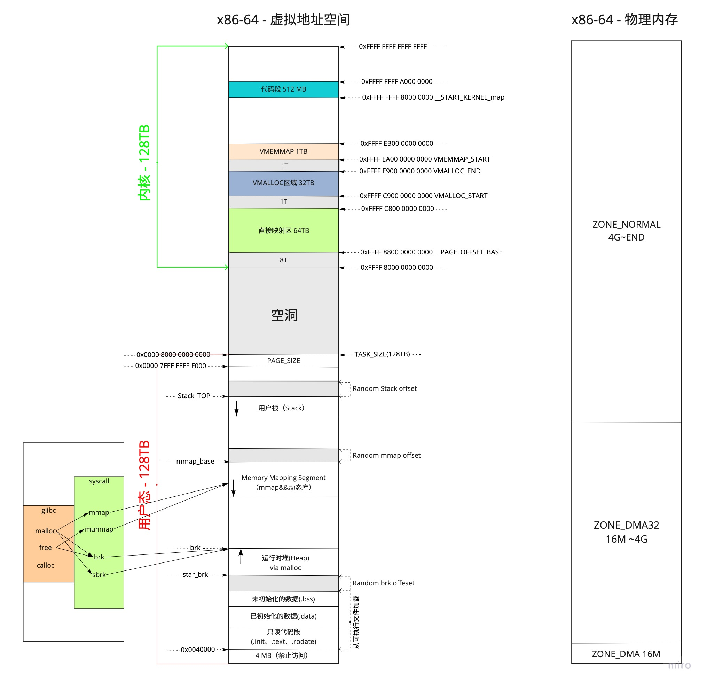
Goroutine栈内存位置

Slide 5
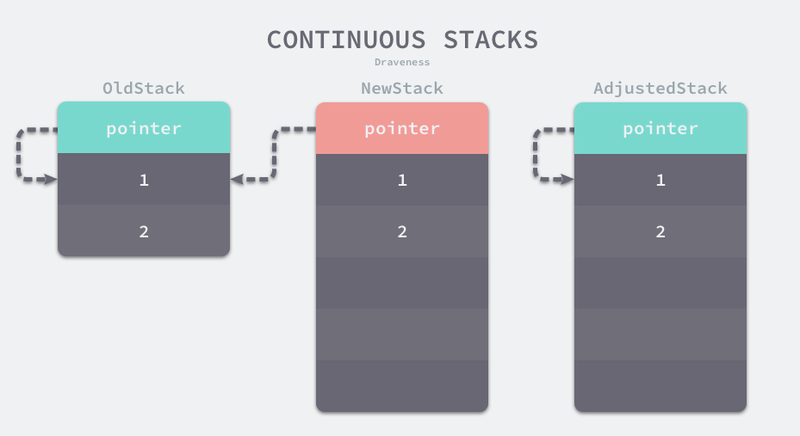
栈内存空间
栈内存扩容后，指针的地址也需要改变

Slide 6
逃逸分析
Go语言编译器会通过逃逸分析来决定变量分配到栈上或者堆上。
Go 语言的逃逸分析遵循以下两个不变性：
指向栈对象的指针不能存在于堆中；
指向栈对象的指针不能在栈对象回收后存活；
内存扩容时只需要调整栈中的变量就足以保证内存安全

Slide 7
栈内存全局初始化
Global
mcache
(线程缓存)
stack pool
(< 32k)
stack large
(>= 32k)
stack
free list(2k)
stack
free list(4k)
…
stack
free list(16k)
runtime.stackpool: 全局栈缓存，用于匹配<32k的内存
runtime.stackLarge: 全局大栈缓存，用于匹配>=32k的内存
runtime.mcache : 线程缓存中也加入了栈缓存，匹配<32k的内存，减少全局锁竞争。

Slide 8
Goroutine 栈内存分配
如果栈空间较小，使用全局栈缓存或者线程缓存上固定大小的空闲链表分配内存；
如果栈空间较大，从全局的大栈缓存 runtime.stackLarge 中获取内存空间；
如果栈空间较大并且 runtime.stackLarge 空间不足，在堆上申请一片大小足够内存空间；
Linux中Goroutine栈默认最小是2k。

Slide 9
Goroutine 栈扩容
Go编译器会为函数调用插入 runtime.morestack 运行时检查，在函数调用前检查当前Goroutine栈内存是否充足。
stack.hi
stackguard0：stack.lo + StackGuard, 用于stack overlow的检测
StackGuard：保护区大小，常量Linux上为 928 字节
StackSmall：常量大小为 128 字节，用于小函数调用的优化
StackBig：常量大小为 4096 字节
SP: 堆栈寄存器(stack pointer)，栈顶地址
SP
stackgurad0
StackGurad(928)
stack.lo

Slide 10
Goroutine 栈扩容 判断逻辑
stack.hi
当栈帧大小（FramSzie）小于等于 StackSmall（128）时，如果 SP 小于 stackguard0 那么就执行栈扩容；
2. 当栈帧大小（FramSzie）大于 StackSmall（128）时，就会根据公式 SP-Framesize <= stackguard0-StackSmall，如果为true则执行扩容；
3. 当栈帧大小（FramSzie）大于StackBig（4096）时, 根据公式 SP-stackguard0+StackGuard <= framesize + (StackGuard-StackSmall)判断，如果是 true 则执行扩容；
SP
stackgurad0
StackSmall
(128)
StackGurad(928)
stack.lo
Notes:
这些是编译器插入的判断逻辑

Slide 11
Goroutine 栈扩容 nosplit优化
当函数调用处于叶节点，并且当前帧栈（FrameSzie）小于StackSmall（128）时，编译器会打上nosplit标记。
nosplit标记作用：运行时会禁用栈溢出检测

Slide 12
Goroutine 栈能无限增长吗
新的栈大小超过了maxstacksize就会抛出 “stack overflow”的异常
if sys.PtrSize == 8 {
maxstacksize = 1000000000 // 1G
} else {
maxstacksize = 250000000 // 250M
}

Slide 13
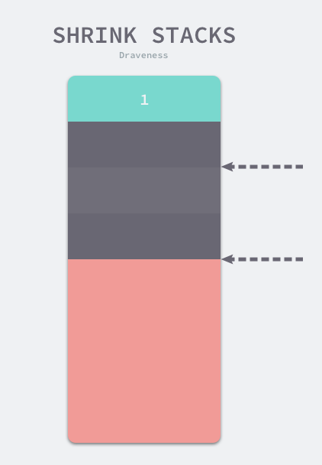
Goroutine 栈缩容
栈的收缩发生在 GC (垃圾回收)时对栈进行扫描的阶段，会调用runtime.shrinkstack 函数
GC会扫描Goroutine使用的栈的数量，如果小于当前栈的1/4，就会触发缩容。
缩容时也会开辟新的栈空间。

Slide 14
Goroutine 调度器设计

Slide 15
1. G-M-P 模型 2. Goroutine调度循环 3. Goroutine触发调度

Slide 16
G-M-P 模型

Slide 17
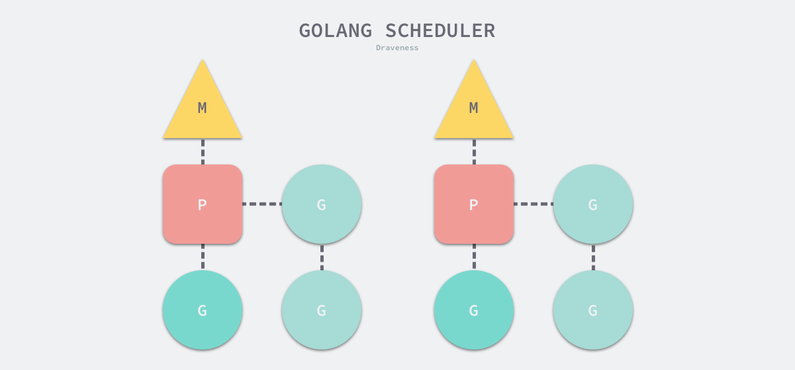
Goroutine调度器: G-M-P模型
G: Goroutine
M: Machine 操作系统线程
P: Processor
Go 1.1版本开始引入了 G-M-P模型，并沿用至今。

Slide 18
G: Goroutine
Goroutine运行在用户态。
相比于操作系统线程，占用更小的内存空间，降低了上下文切换开销。
结构体定义：runtime.g

Slide 19
G: Goroutine 状态
状态 | 描述
_Gidle | 刚刚被分配并且还没有被初始化
_Grunnable | 没有执行代码，没有栈的所有权，存储在运行队列中
_Grunning | 可以执行代码，拥有栈的所有权，被赋予了内核线程 M 和处理器 P
_Gsyscall | 正在执行系统调用，拥有栈的所有权，没有执行用户代码，被赋予了内核线程 M 但是不在运行队列上
_Gwaiting | 由于运行时而被阻塞，没有执行用户代码并且不在运行队列上，但是可能存在于 Channel 的等待队列上
_Gdead | 没有被使用，没有执行代码，可能有分配的栈
_Gcopystack | 栈正在被拷贝，没有执行代码，不在运行队列上
_Gpreempted | 由于抢占而被阻塞，没有执行用户代码并且不在运行队列上，等待唤醒
_Gscan | GC 正在扫描栈空间，没有执行代码，可以与其他状态同时存在
Notes:
虽然 Goroutine 在运行时中定义的状态非常多而且复杂，但是我们可以将这些不同的状态聚合成三种：等待中、可运行、运行中，运行期间会在这三种状态来回切换：
等待中：Goroutine 正在等待某些条件满足，例如：系统调用结束等，包括 _Gwaiting、_Gsyscall 和 _Gpreempted 几个状态；
可运行：Goroutine 已经准备就绪，可以在线程运行，如果当前程序中有非常多的 Goroutine，每个 Goroutine 就可能会等待更多的时间，即 _Grunnable；
运行中：Goroutine 正在某个线程上运行，即 _Grunning；

Slide 20
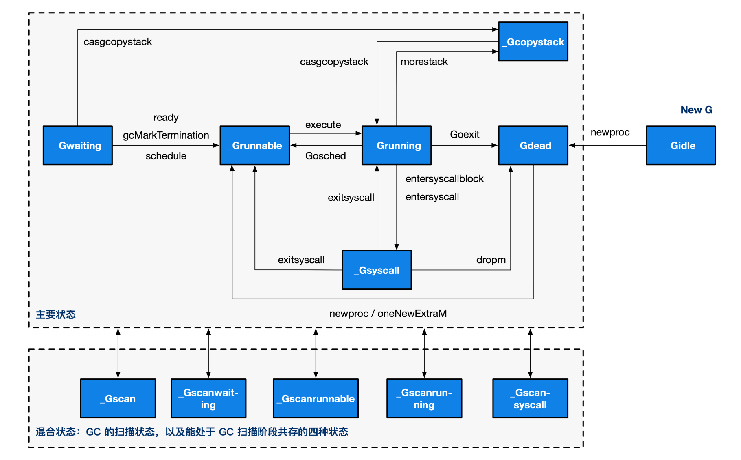
G: Goroutine 状态转换图

Slide 21
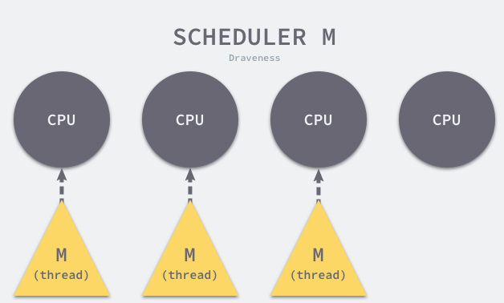
M: Machine (System Thread)
M 是操作系统线程。
调度器最多可以创建 10000 个线程，最多只会有 GOMAXPROCS 个活跃线程能够正常运行。
在默认情况下，运行时会将 GOMAXPROCS 设置成当前机器的CPU数。
Notes:
默认的设置不会频繁触发操作系统的线程调度和上下文切换，所有的调度都会发生在用户态，由 Go 语言调度器触发，能够减少很多额外开销。

Slide 22
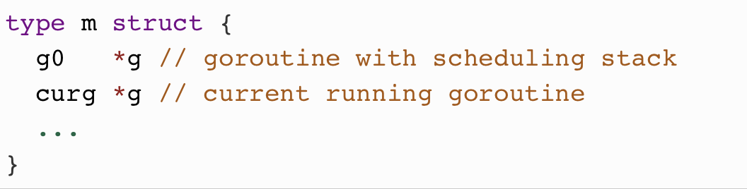
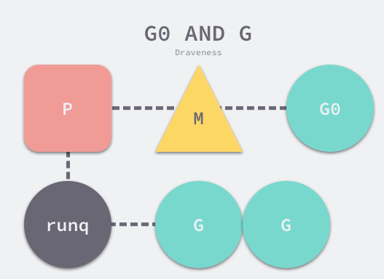
M: Machine (System Thread)
g0是一个比较特殊的Goroutine，运行在系统栈，用来执行调度指令。
curg ：当前线程上正在运行的用户Goroutine

Slide 23
P: Processor
处理器 P 是M(系统线程)和G(Goroutine)的中间层，提供线程需要的上下文环境，负责调度等待队列。
调度器在启动时会创建GOMAXPROCS （默认为CPU数）个处理器。
处理器主要用于实现任务窃取算法，每个处理器会持有一个大小为256的Goroutine的本地队列。
处理器获取执行Goroutine的优先级：本地队列 > 全局队列 > 网络 > 从其他处理器队列窃取
Notes:
为了保证公平，当全局运行队列中有待执行的 Goroutine 时，通过 schedtick 保证有一定几率（1 / 61） 会从全局的运行队列中查找对应的 Goroutine；
从处理器本地的运行队列中查找待执行的 Goroutine；
从本地运行队列、全局运行队列中查找；
从网络轮询器中查找是否有 Goroutine 等待运行；
通过 runtime.runqsteal 尝试从其他随机的处理器中窃取待运行的 Goroutine，该函数还可能窃取处理器的计时器；

Slide 24
P: Processor的状态
状态 | 描述
_Pidle | 处理器没有运行用户代码或者调度器，被空闲队列或者改变其状态的结构持有，运行队列为空
_Prunning | 被线程 M 持有，并且正在执行用户代码或者调度器
_Psyscall | 没有执行用户代码，当前线程陷入系统调用
_Pgcstop | 被线程 M 持有，当前处理器由于垃圾回收被停止
_Pdead | 当前处理器已经不被使用

Slide 25
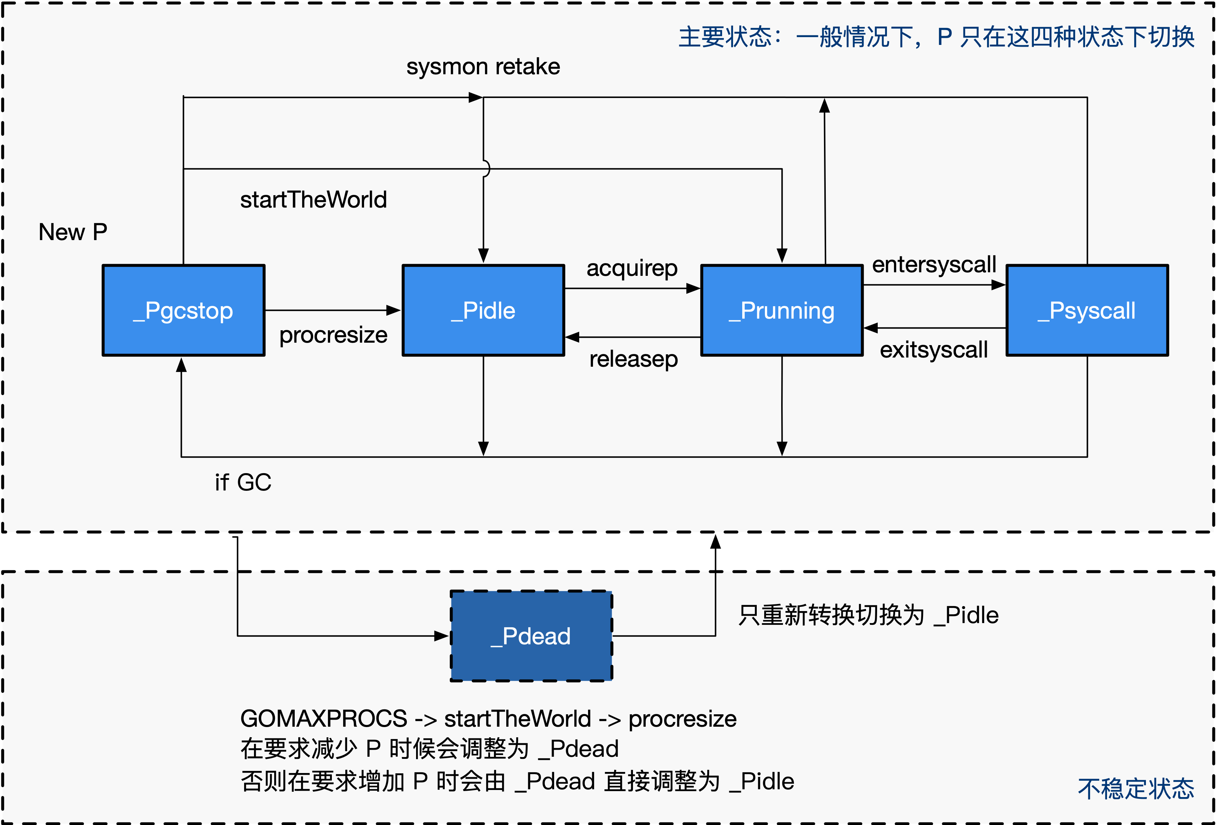
P: Processor的状态转换图

Slide 26
Goroutine调度循环

Slide 27
调度器启动
运行时通过 runtime.schedinit 初始化调度器。
全局变量 allp是全局处理器切片，初始化时会将处理器数量扩容至GOMAXPROCS（默认为CPU数）。
将m0（主线程）和allp[0]绑定在一起，将除 allp[0] 之外的处理器 P 全部设置成 _Pidle 并加入到全局的空闲队列中。

Slide 28
创建Goroutine
编译器会把go关键字转换成 runtime.newproc 函数调用。
runtime.newproc 的入参是参数大小和表示函数的指针 funcval。
runtime.newproc会调用runtime.newproc1 获取新的Goroutine结构体，并将Goroutine加入处理器的运行队列。

Slide 29
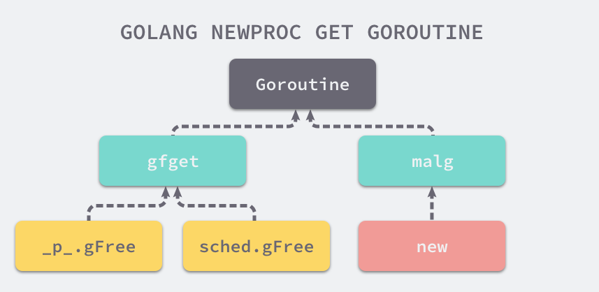
初始化Goroutine
当处理器的 Goroutine 列表为空时，会将调度器(global)持有的空闲 Goroutine 转移到当前处理器上，直到处理器 gFree 列表中的 Goroutine 数量达到 32；
当处理器的 Goroutine 数量充足时，会从列表头部返回一个新的 Goroutine；
当调度器的 gFree 和处理器的 gFree 列表都不存在结构体时，运行时会调用 runtime.malg 生成一个新的Goroutine结构体，并追加到全局Goroutine 列表 allgs 中。

Slide 30
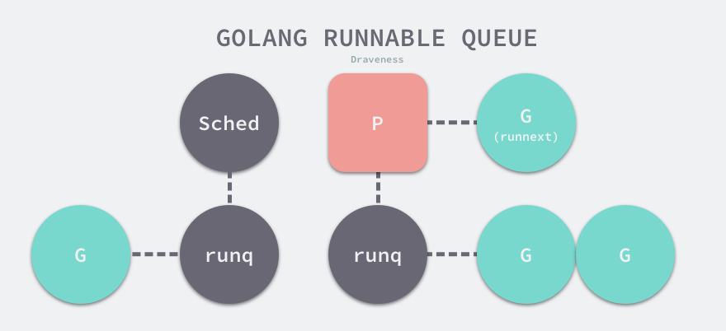
新建Goroutine 加入运行队列
每个处理器都持有一个runnext slot，新创建的Goroutine会占据处理器的runnext slot作为下一个待调度的Goroutine。
如果runnext slot已经被old next占据，则会尝试将old next加入本地运行队列。
如果处理器本地运行队列已满，则会连同old next和本地运行队列的一部分Goroutine加入到调度器的全局运行队列中。

Slide 31
Goroutine调度循环
Go初始化后会调用 runtime.schedule 进入调度循环。
runtime.schedule尝试获取待执行的Goroutine:
为了保证公平，当全局运行队列中有待执行的 Goroutine 时，保证有一定几率会从全局的运行队列中查找对应的 Goroutine；（处理器运行Goroutine的次数 / 61 == 0）
从处理器本地的运行队列中查找待执行的 Goroutine；
通过 runtime.findrunnable 进行阻塞地查找 Goroutine.
runtime.findrunnable 循环查找：
从本地运行队列、全局运行队列中查找
从网络轮询器中查找是否有 Goroutine 等待运行；
通过 runtime.runqsteal 尝试从其他随机的处理器中窃取待运行的 Goroutine。
Notes:
怎么偷的

Slide 32

执行新的Goroutine
在获取到Goroutine后会通过 runtime.execute 执行：
runtime.execute会将Goroutine切换到 _Grunning 状态，随后通过 runtime.gogo 将 Goroutine 调度到当前线程上。
Goroutine返回后，程序会跳转到 runtime.goexit 。 runtime.goexit 会通过 runtime.mcall 切换到 g0 的栈上runtime.goexit0 函数。
runtime.goexit0 会将 Goroutine 转换会 _Gdead 状态、清理其中的字段、移除 Goroutine 和线程的关联并调用 runtime.gfput 重新加入处理器的 Goroutine 空闲列表 gFree。
最终runtime.goexit0 会重新调用 runtime.schedule 触发新一轮的 Goroutine 调度。
Notes:
这里加入处理器gFree的时候，如果处理器本地gFree的数量大于64，会给处理器本地空闲队列留下32个空闲Goroutine, 多余的会一起放到全局队列。

Slide 33
如何在Goroutine嵌入goexit
newg.stack.hi
高地址
goexit
假想的调用方帧栈
SP
fn帧栈
低地址
…
PC
fn
Notes:
很巧妙的一种方法。
这里介绍的是 Goroutine 正常执行并退出的逻辑，实际情况会复杂得多，多数情况下 Goroutine 在执行的过程中都会经历协作式或者抢占式调度，它会让出线程的使用权等待调度器的唤醒。

Slide 34
Goroutine触发调度

Slide 35
触发调度
主动挂起
系统调用
Schedule
协作调度
抢占调度

Slide 36
主动挂起
Sleep、阻塞在channel、文件IO、网络IO、sync.Wait都属于主动挂起的过程。
主动挂起当前Goroutine最终会调用runtime.gopark 方法。
通过 runtime.mcall 切换到 g0 的栈上调用 runtime.park_m。
runtime.park_m 会将当前 Goroutine 的状态从 _Grunning 切换至 _Gwaiting，调用 runtime.drop 移除线程和 Goroutine 之间的关联。
调用 runtime.schedule 触发新一轮的调度。
当 Goroutine 等待的特定条件满足后，运行时会调用 runtime.goready 将因为调用 runtime.gopark 而陷入休眠的 Goroutine 唤醒，将其状态切换至 _Grunnable 并将其加入处理器的运行队列中，等待调度器的调度。
Notes:
Sleep, 阻塞在channel，文件IO，网络IO，sync.Wait都属于主动挂起

Slide 37
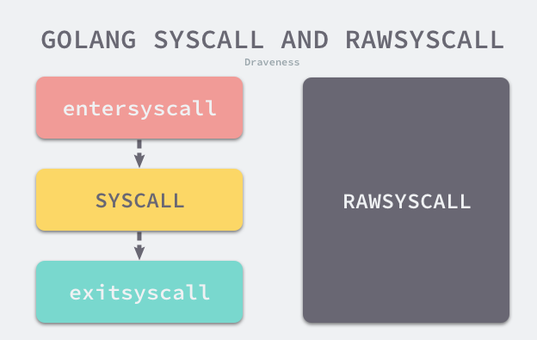
系统调用: Syscall
Go 语言通过 syscall.Syscall 和 syscall.RawSyscall 等使用汇编语言编写的方法封装操作系统提供的所有系统调用。
syscall.Syscall 会调用运行时的 runtime.entersyscall 和 runtime.exitsyscall，这层包装能够在陷入系统调用前触发运行时的准备和清理工作。
Notes:
、

Slide 38
系统调用: RawSyscall
如果系统调用不需要阻塞当前线程，可以立刻返回，Go就会使用 syscall.RawSyscall 简化这一过程，不再调用运行时函数。
例如：SYS_EPOLL_CREATE、SYS_EPOLL_WAIT（超时时间为 0）、SYS_TIME 等。
Notes:
、

Slide 39
进入系统调用
runtime.entersyscall 会在获取当前程序计数器和栈位置之后调用 runtime.reentersyscall。
加锁禁止线程上发生的抢占，防止出现内存不一致的问题；
保存当前的程序计数器 PC 和栈指针 SP 中的内容
将 Goroutine 的状态更新至 _Gsyscall；
将 Goroutine 的处理器和线程暂时分离并更新处理器的状态到 _Psyscall；
释放当前线程上的锁；
runtime.reentersyscall 会使处理器和线程的分离，当前线程会陷入系统调用等待返回，在锁被释放后，会有其他 Goroutine 抢占处理器资源。
Notes:
、

Slide 40
结束系统调用
当系统调用结束后，会调用退出系统调用的函数 runtime.exitsyscall 为当前 Goroutine 重新分配资源。
如果 Goroutine 的原处理器处于 _Psyscall 状态，会直接调用 wirep 将 Goroutine 与处理器进行关联；
如果调度器中存在闲置的处理器，会调用 runtime.acquirep 使用闲置的处理器处理当前 Goroutine；
如果调度器中不存在闲置的处理器：
将当前 Goroutine 切换至 _Grunnable 状态，并移除线程 M 和当前 Goroutine 的关联。
将当前 Goroutine 放到全局的运行队列中，等待调度器的调度；
Notes:
、

Slide 41
用户主动发起调度：Gosched
runtime.Gosched 函数会主动让出处理器，允许其他 Goroutine 运行。
该函数会在g0栈上调用 runtime.goschedImpl，运行时会更新 Goroutine 的状态到 _Grunnable，让出当前的处理器并将 Goroutine 重新放回全局队列。
然后调用runtime.schedule 触发调度。
Notes:
、

Slide 42
协作调度
Goroutine
垃圾回收/系统监控
stack.hi
垃圾回收/
监测到Goroutine运行超过10ms
stackguard0 设置为StackPreempt
SP
MoreStack
stackgurad0
StackGurad(928)
newstack
stack.lo
触发抢占流程
调用 runtime.gogo 触发调度器的调度
// 0xfffffade in hex.
stackPreempt = uintptrMask & -1314

Slide 43
Goroutine调度器: 协作调度具体流程
1.编译器会在几乎所有的函数调用前插入 runtime.morestack；
2. Go 语言运行时会在垃圾回收暂停程序、系统监控发现 Goroutine 运行超过 10ms 时，将Goroutine stackguard0 设置为StackPreempt ；
3. runtime.morestack 调用runtime.newstack ，检查 Goroutine 的 stackguard0 字段是否为 StackPreempt ；
4. 触发抢占流程，调用 runtime.gogo 触发调度器的调度

Slide 44
Goroutine调度器: 协作调度遗留问题
Go 语言的调度器还会一些无法被抢占的边缘情况
例如：for 循环或者垃圾回收长时间占用线程

Slide 45
Goroutine调度器: 信号抢占调度
内核空间
用户空间
Goroutine
垃圾回收 /
监控程序
运行超时/
需要被垃圾回收中断
线程（M)
信号: SIGURG
需要抢占Goroutine
执行doSigPreempt
修改PC, SP 寄存器
执行: preemptPark
修改Goroutine状态到_Gpreempted
调用 runtime.schedule 让出线程
调度器选择其他Goroutine执行

Slide 46
Goroutine调度器: 信号抢占调度具体流程
程序启动时，在 runtime.sighandler 中注册 SIGURG 信号的处理函数 runtime.doSigPreempt；
运行时调用 runtime.signalM 向线程发送信号 SIGURG
在信号到达后, 由操作系统中断转入内核空间, 中断正在运行的线程并执行预先注册的信号处理函数 runtime.doSigPreempt；
runtime.doSigPreempt 处理抢占信号，获取当前的 SP 和 PC 寄存器并调用 runtime.sigctxt.pushCall；
runtime.sigctxt.pushCall 会修改寄存器并在程序回到用户态时执行 runtime.asyncPreempt；
汇编指令 runtime.asyncPreempt 会调用运行时函数 runtime.asyncPreempt2；
runtime.asyncPreempt2 会调用 runtime.preemptPark；
runtime.preemptPark 会修改当前 Goroutine 的状态到 _Gpreempted 或者_Grunnable并调用 runtime.schedule 让当前函数陷入休眠并让出线程，调度器会选择其它的 Goroutine 继续执行；

Slide 47
为什么选择SIGURG信号
该信号需要被调试器透传；
该信号不会被内部的 libc 库使用并拦截；
该信号可以随意出现并且不触发任何后果；
需要处理多个平台上的不同信号；

Slide 48
扩展阅读
Go语言设计与实现： https://draveness.me/golang/
Go 语言原本： https://golang.design/under-the-hood/

Slide 49
Thanks

Slide 51
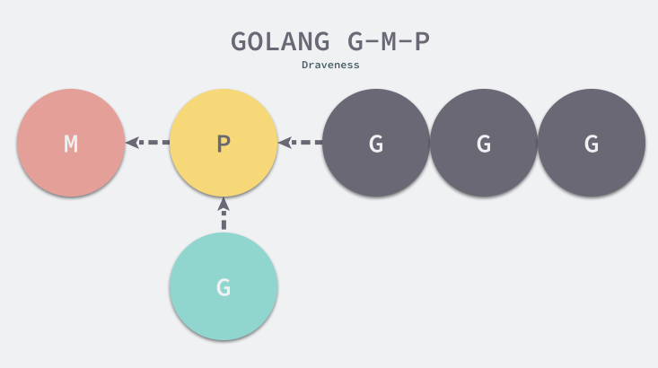
Goroutine调度器: 任务窃取调度
Go在1.1版本引入任务窃取调度流程。
处理器持有一个由可运行的 Goroutine 组成的环形的运行队列 runq。
任务窃取流程：
从处理器本地运行队列、全局队列中查找可执行的Goroutine
当前处理器不包含可执行的Goroutine，触发工作窃取，从其他处理器队列中随机获取一些Goroutine

Slide 52
Goroutine调度器: 1.1版本的问题
1.1 版本中的调度器不支持抢占式调度，
程序只能依靠 Goroutine 主动让出 CPU 资源才能触发调度
Go 调度器在 1.2 版本中引入基于协作的抢占式调度解决下列问题：
某些 Goroutine 可以长时间占用线程，造成其它 Goroutine 的饥饿；
垃圾回收需要暂停整个程序（Stop-the-world，STW），最长可能需要几分钟的时间，导致整个程序无法工作；

